Slide 1


TRƯỜNG TIỂU HỌC NAM HƯNG
CHÀO MỪNG QUÝ THẦY CÔ
VỀ DỰ GIỜ THĂM LỚP
Môn Toán lớp 3A
BÀI 49: LUYỆN TẬP CHUNG (TIẾT 1)

Slide 2
KHỞI ĐỘNG

Slide 3



Rung Chuông Vàng
Câu 1
Hết giờ
9
8
7
6
5
4
2
1
3
10
Số 3 864 làm tròn đến hàng chục là :
3 800
A
3 860
B
3 870
C

Slide 4
Rung Chuông Vàng
Câu 2
Hết giờ
9
8
7
6
5
4
2
1
3
10
Số 2 726 làm tròn đến hàng trăm là :
2 800
A
B
2 730
2 700
C

Slide 5
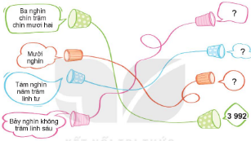
1
Số?

Slide 7
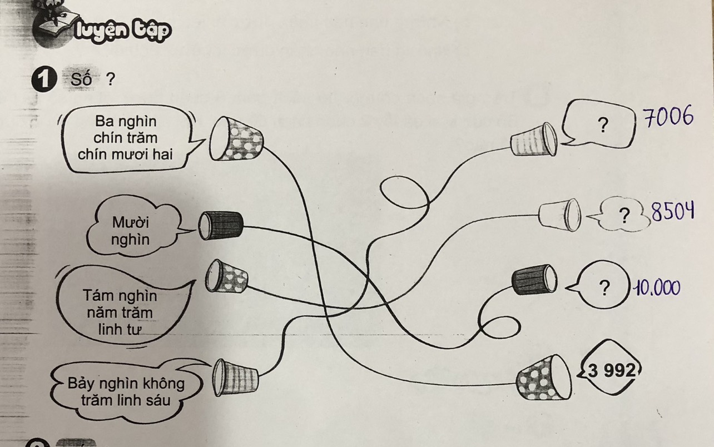

Slide 8

Số ?
a)
3 496
3 497
3 498
?
3 500
3 502
3 503
3 504
?
?
b)
9 992
?
9 994
9 995
?
9 997
9 998
9 999
?

Slide 10
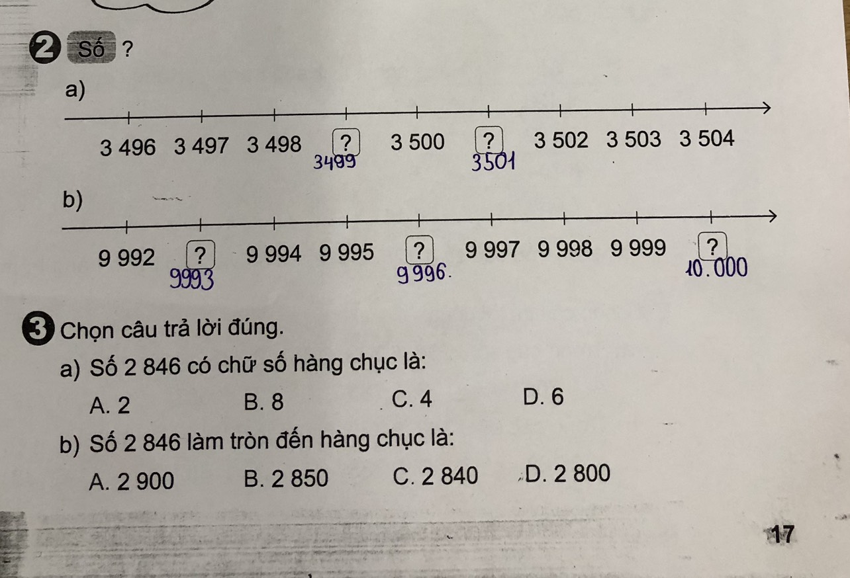

Slide 12
Trò chơi
Hỏi nhanh đáp đúng
3

Slide 13



1
Số 2 846 có chữ số hàng chục là:
A
2
B
8
C
4
D
6
ĐA
TG

Slide 14
2
Số 2 846 làm tròn đến hàng chục là:
A
2 900
B
2 850
C
2 840
D
2 800
ĐA
TG

Slide 16
Các bạn Mai, Nam, Việt và Rô-bốt chơi “Đuổi hình bắt chữ” và lần lượt nhận được số điểm là
2 150 điểm, 1650 điểm, 2 300 điểm và 1 850 điểm.
4
Hỏi: a/ Bạn nào nhận dược số điểm cao nhất?
b/ Những bạn nào nhận được nhiều điểm hơn 2 000 điểm?
c/ Những bạn nào nhận được ít điểm hơn 2 000 điểm?

Slide 18

5
Trên giá sách có một bộ sách gồm 8 cuốn được đánh số từ I đến VIII. Bố của Mai đã lấy 2 cuốn sách để đọc. Hỏi đó là những cuốn được đánh số nào?
Những cuốn sách đó được đánh số nào?
Bố của Mai đã lấy cuốn sách đánh số III và số VI để đọc

Slide 19
CỦNG CỐ - DẶN DÒ

Slide 20

Chúc các thầy cô mạnh khoẻ
Chúc các con chăm ngoan

